Slide 1


Slide 2
Ежегодно, 15 марта отмечается Всемирный день защиты прав потребителей как день международного потребительского движения в этом году он проходит под девизом – «Справедливый и ответственный искусственный интеллект для потребителей».
Ежегодно, 15 марта отмечается Всемирный день защиты прав потребителей как день международного потребительского движения.
В этом году он проходит под девизом:
«Справедливый и ответственный искусственный интеллект для потребителей».

Slide 3
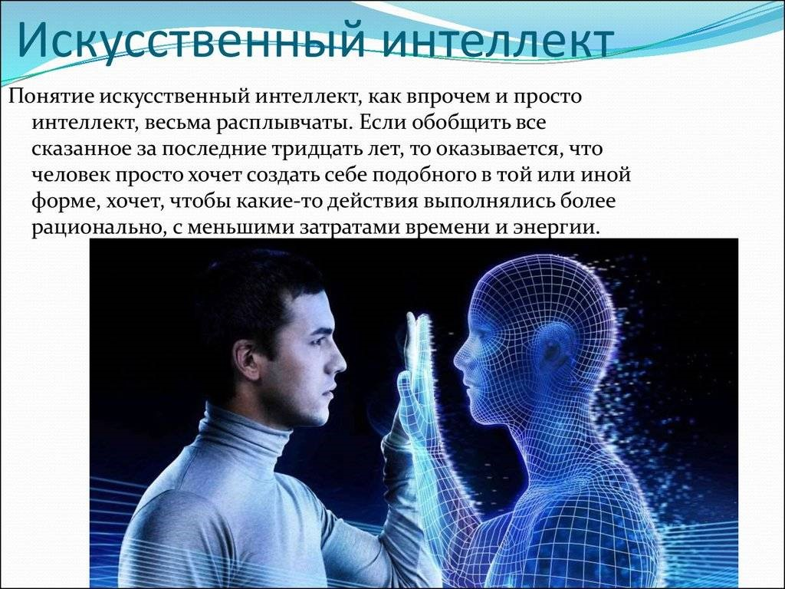

Slide 4
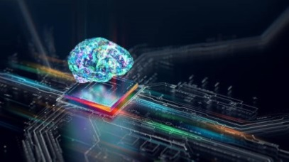
Искусственный интеллект — это метод, позволяющий компьютеру или программному обеспечению мыслить разумно, подобно человеку.
Искусственный интеллект достигается путем изучения и анализа моделей человеческого мозга.

Slide 5
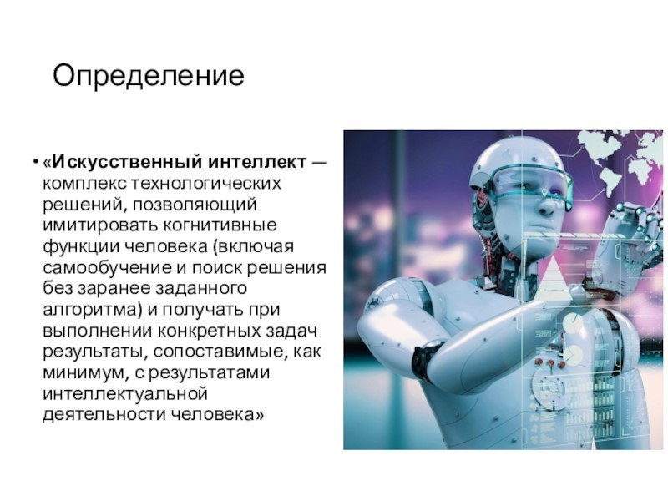

Slide 6
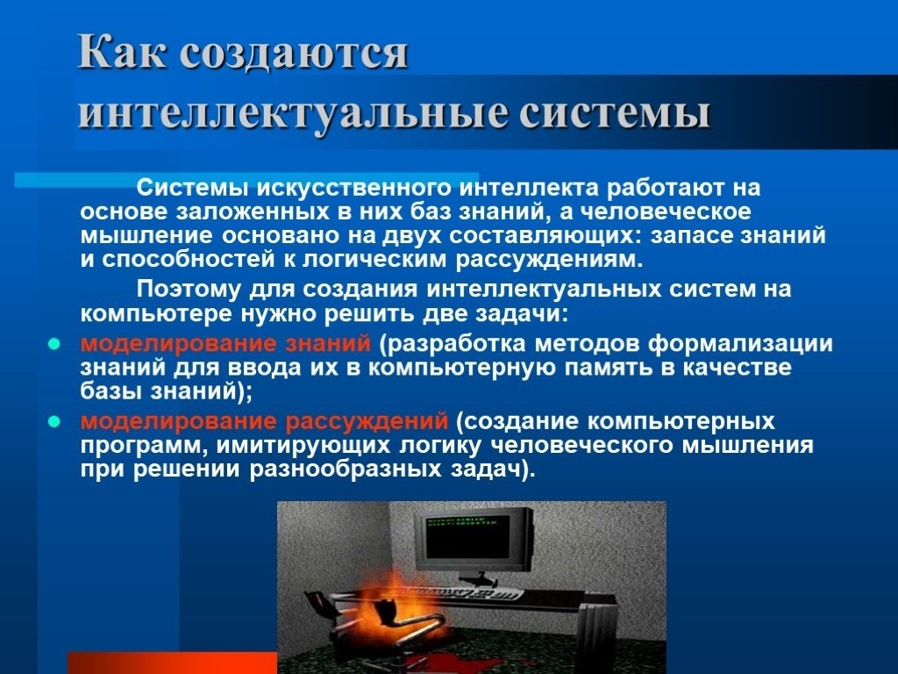

Slide 7
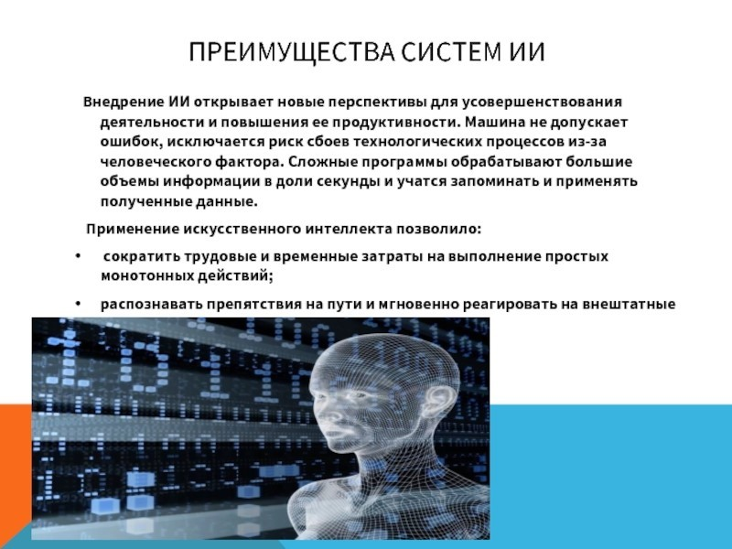

Slide 8
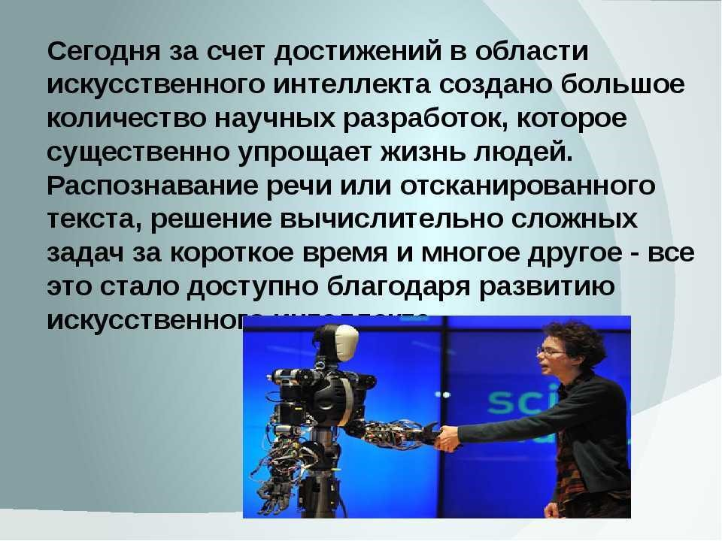

Slide 9
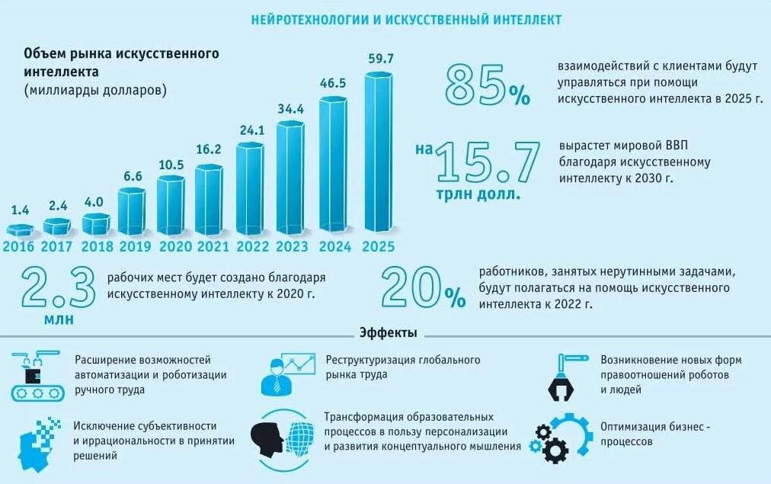

Slide 10
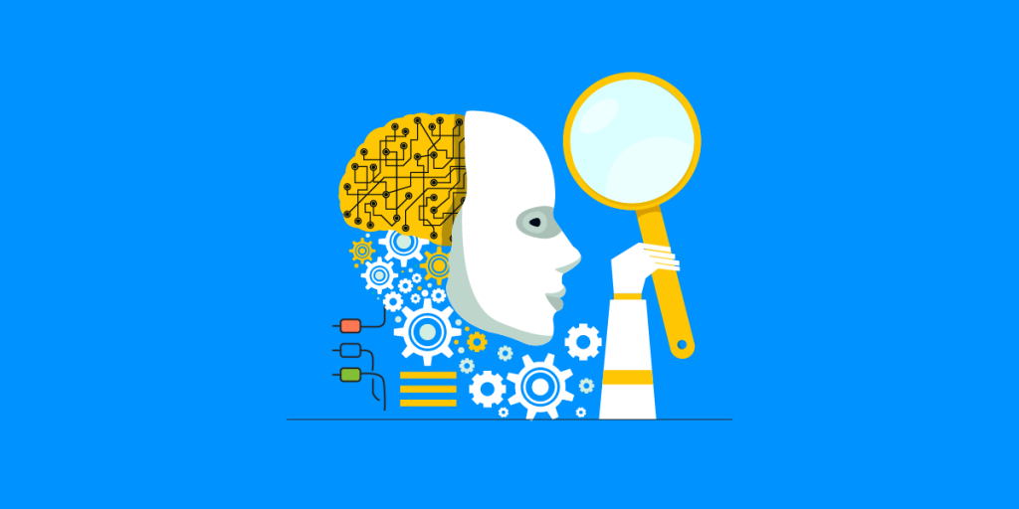
Поговорим о том, как технология искусственного интеллекта уже совершенствует онлайн-торговлю и как может повлиять на рынок в обозримом будущем.
голосовым поиском ежемесячно пользуется около 42% пользователей по всему миру.
С помощью искусственного интеллекта клиенты могут узнавать о различных мероприятиях (концерты, спортивные игры, выставки, продажи), организовывать транспорт до мероприятия и обратно, заказывать ужин, отслеживая статус заказа в режиме реального времени, отправлять цветы своим близким
с помощью искусственного интеллекта можно визуально подобрать одежду и обновить гардероб.

Slide 11
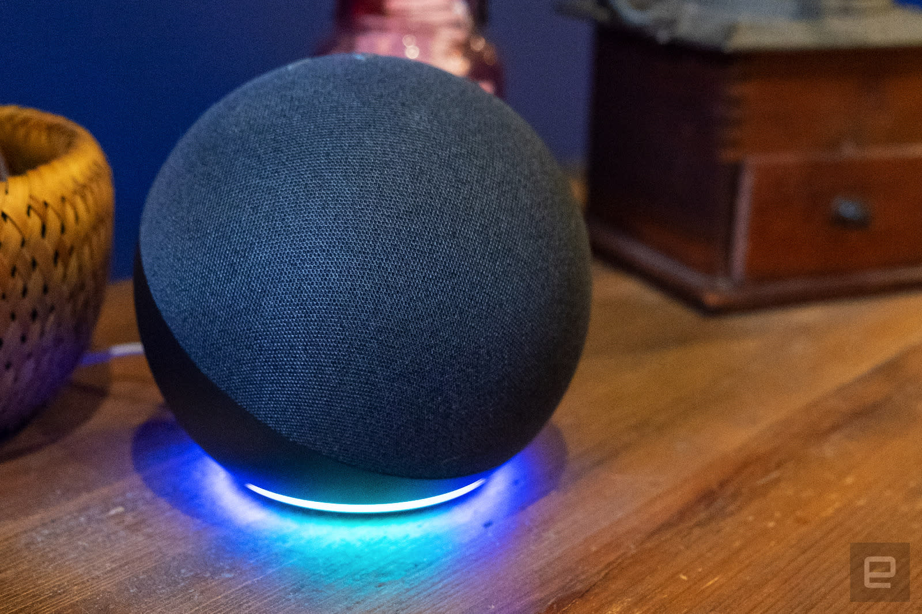
Защита от мошенничества
Киберпреступники могут нарушить работу интернет-магазина, получив доступ к конфиденциальным данным, поэтому компании все чаще прибегают к помощи ИИ в целях предотвращения угроз и мошенничества. Так, например, ИИ может обнаруживать спамы и фейковые электронные письма, распознавая аномалии в содержании и контексте сообщений.

Slide 12
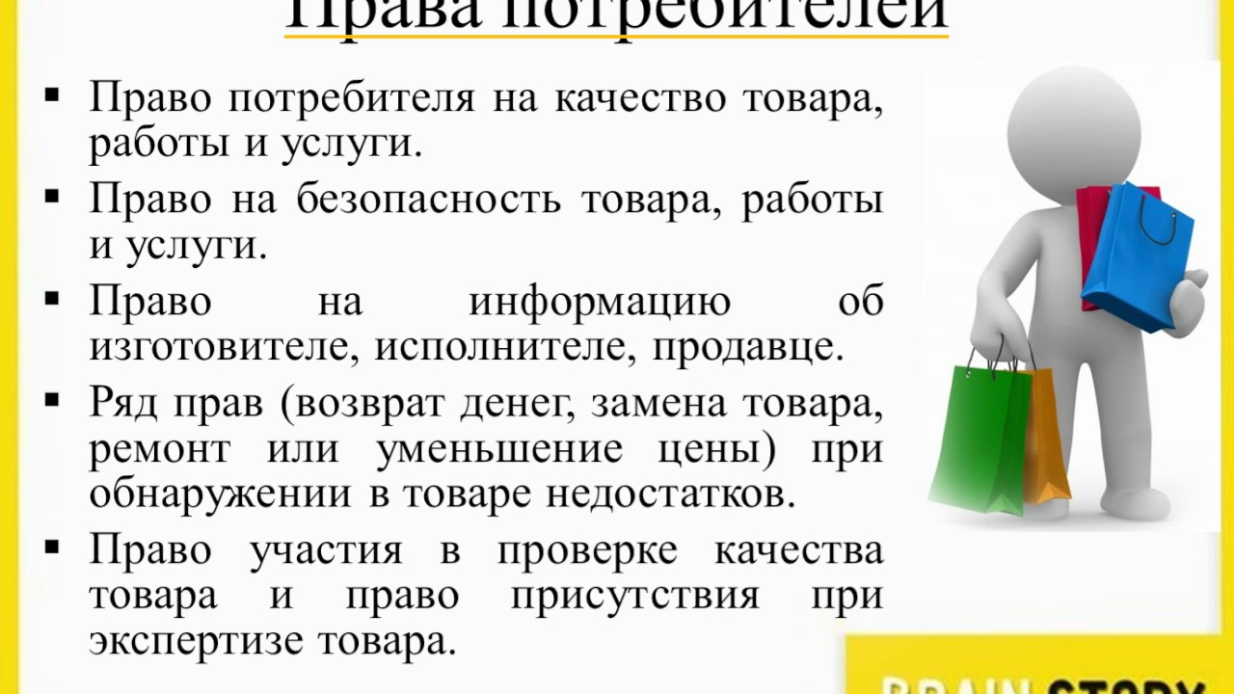

Slide 13
И в нашу жизнь постепенно внедряется искусственный интеллект. Он призван упростить нам жизнь – совершать покупки, учиться и даже работать. Отдельные компании тоже начинают применять искусственный интеллект, в том числе в сфере маркетинга и рекламы. С развитием технологий искусственного интеллекта, возможности его применения становятся еще шире и более перспективными.
Искусственный интеллект может использоваться в различных областях, включая медицину, финансы, коммерцию, транспорт, робототехнику, индустрию игр, промышленность и многое другое.
Искусственный интеллект подходит не только для маркетинга, его стараются применять везде, где требуется обрабатывать большие объемы данных, систематизировать их и прогнозировать будущие события.

Slide 14
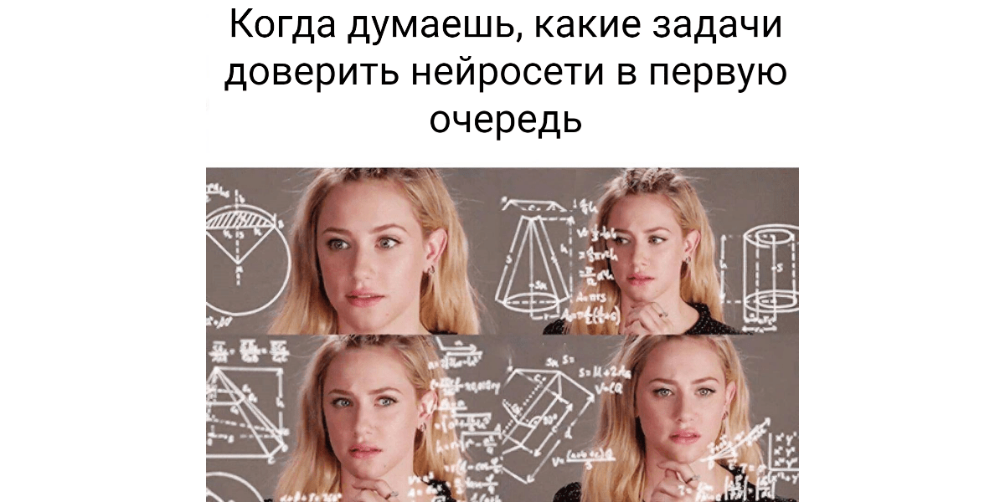
Основной недостаток, который есть у всех нейросетей в 2023 году – неточность. ИИ вполне может выдумать информацию и предложить ее в виде достоверной. Он легко придумывает факты и выдает их за настоящие. Поэтому каждый факт от нейросети нужно проверять на достоверность.

